Slide 1

ش شـ

Slide 2
شـا
شو
شي

Slide 3

شِ
شُ
شَ

Slide 4
كلمات تبدأ بحرف الشين

Slide 5

شَـمـس

Slide 6
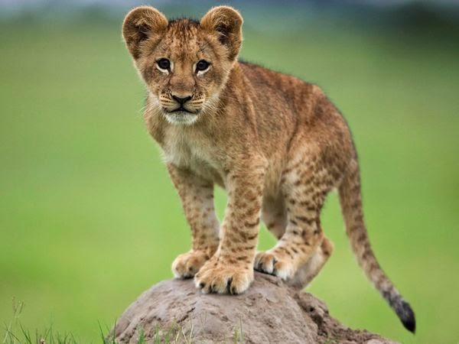
شِـبـل

Slide 7

شـاحـنة

Slide 8
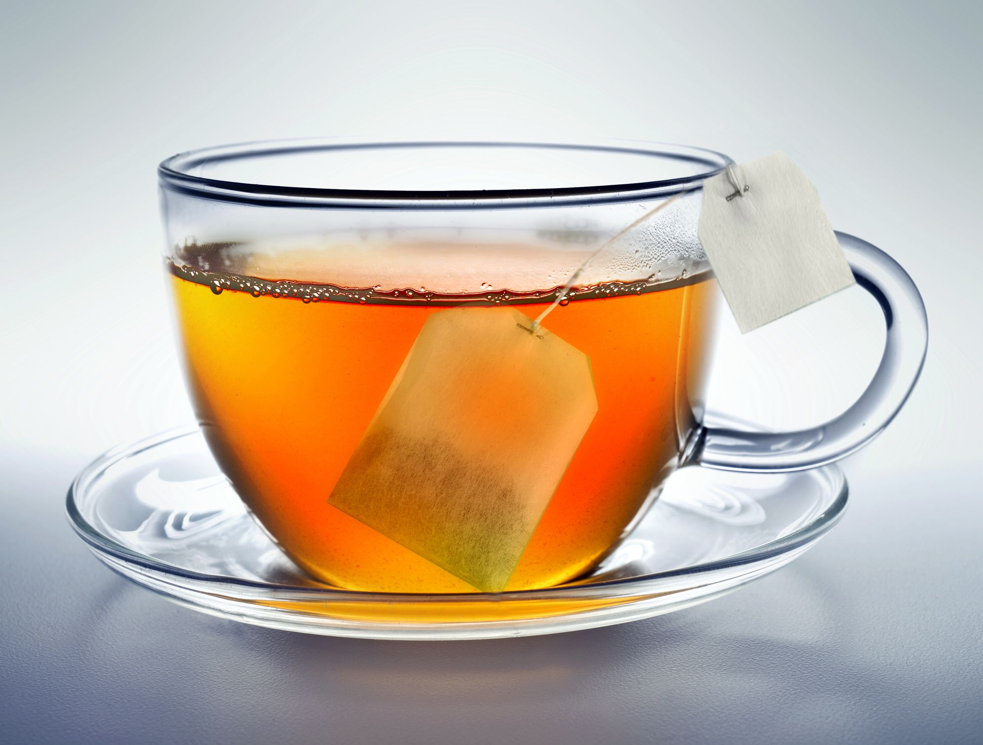
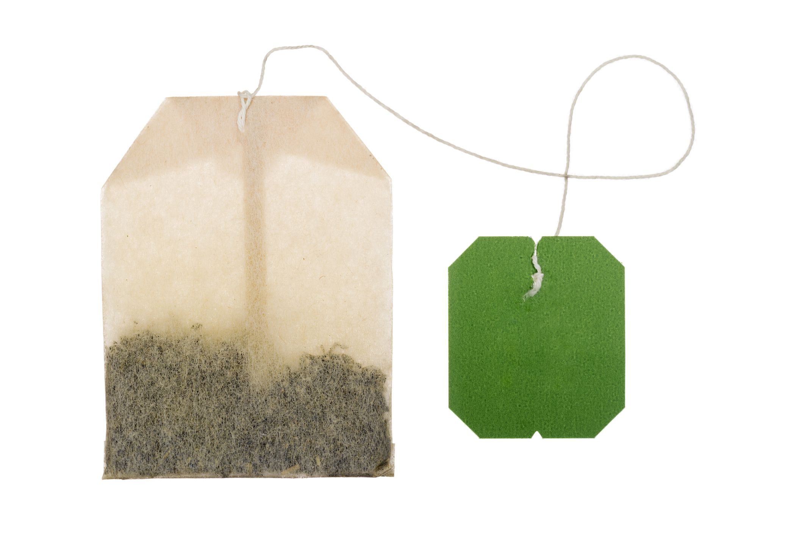
شـاي

Slide 9
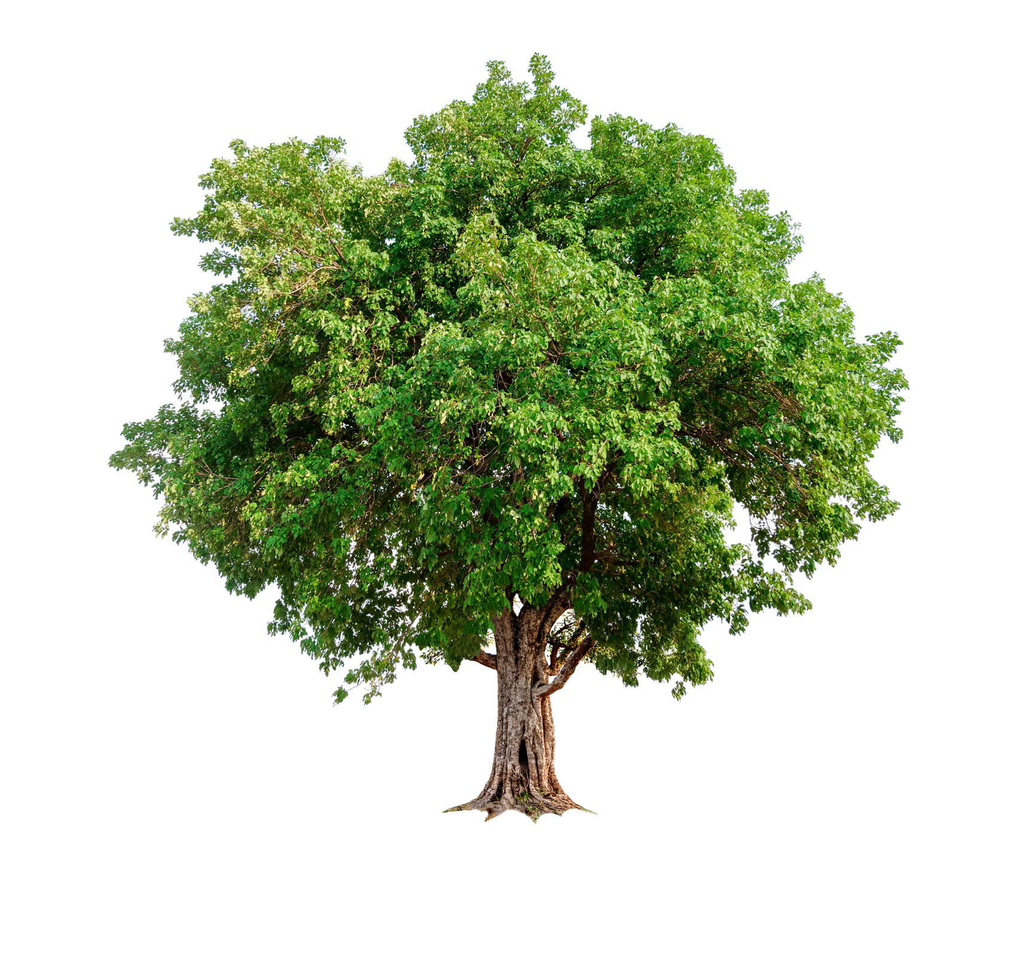
شَـجـرة

Slide 10

شـوارب

Slide 11
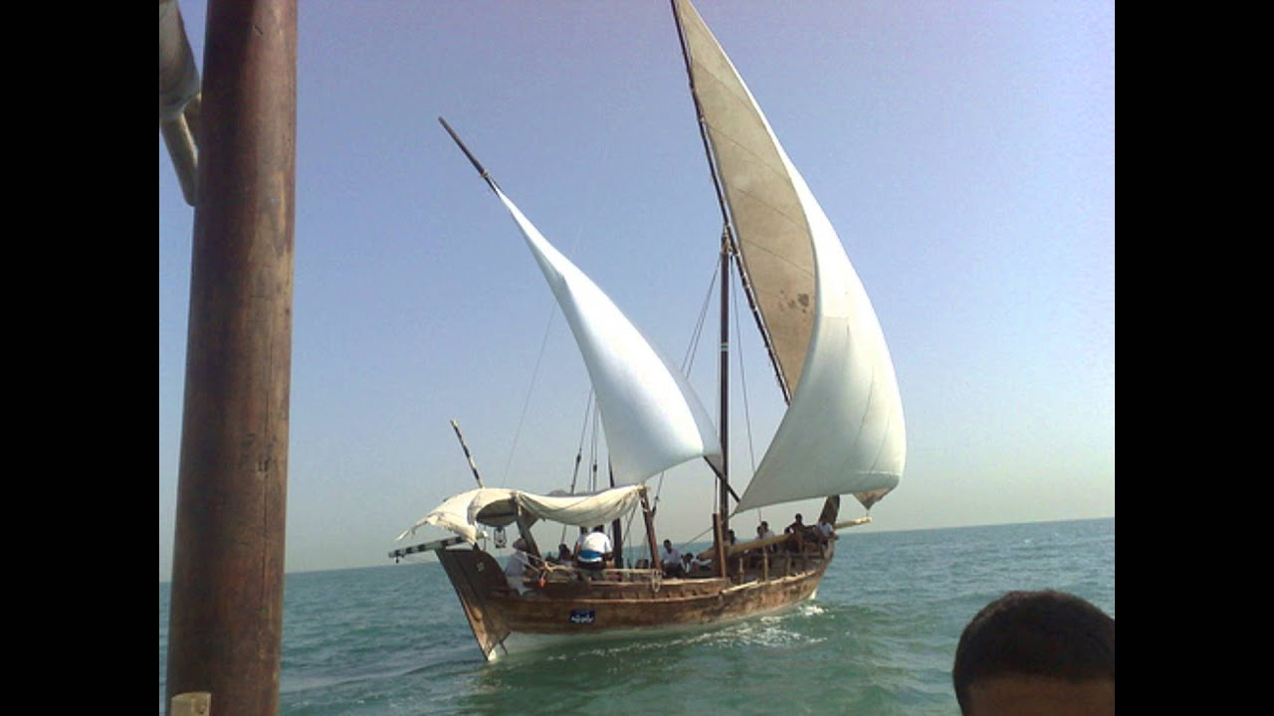
شِـراع

Slide 12
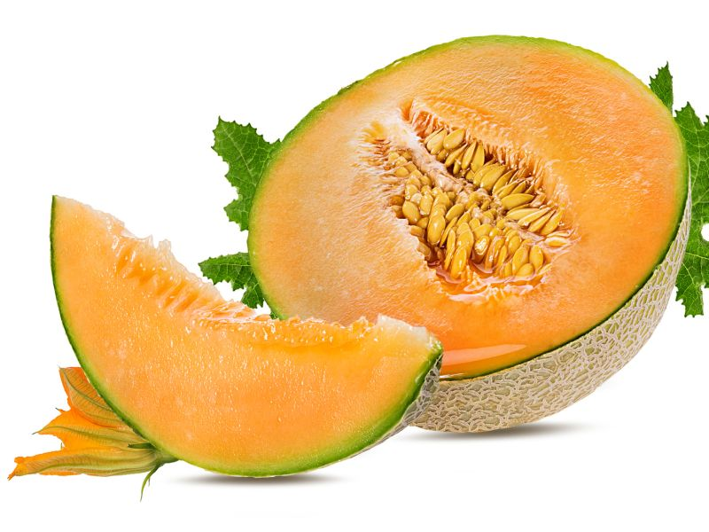
شـمـام

Slide 13
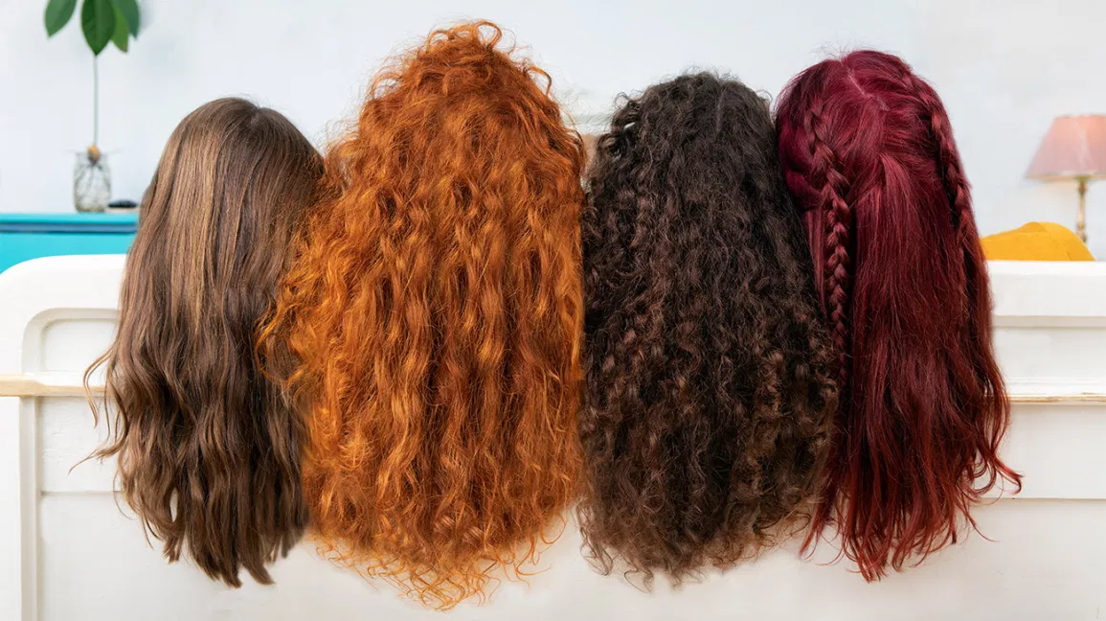
شَـعـر

Slide 14

شُـرطـي

Slide 15
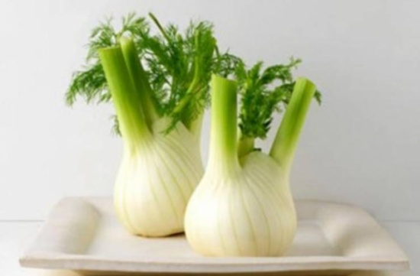
شـومـر

Slide 16
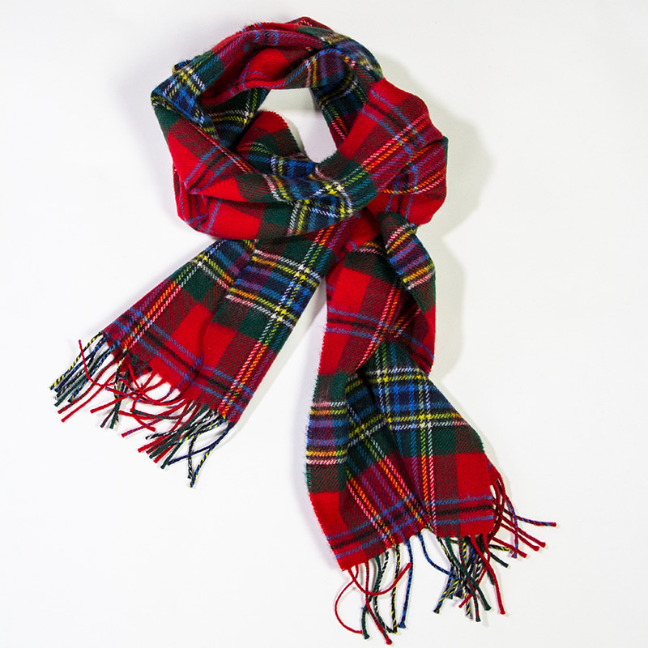
شـال

Slide 17
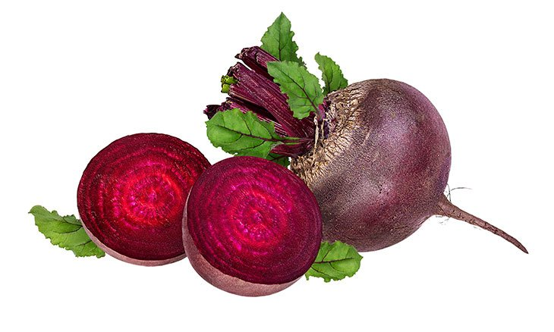
شَـمـنـدر

Slide 18
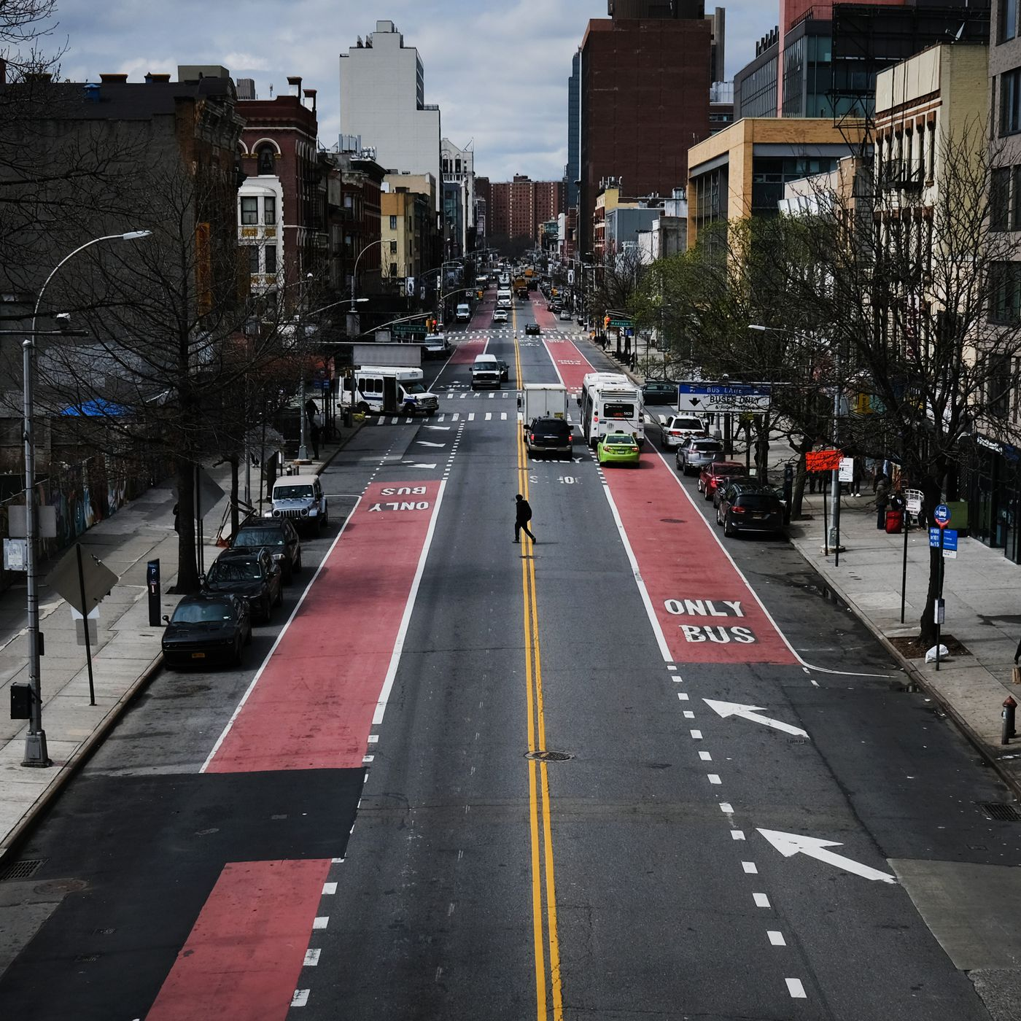
شـارع

Slide 19
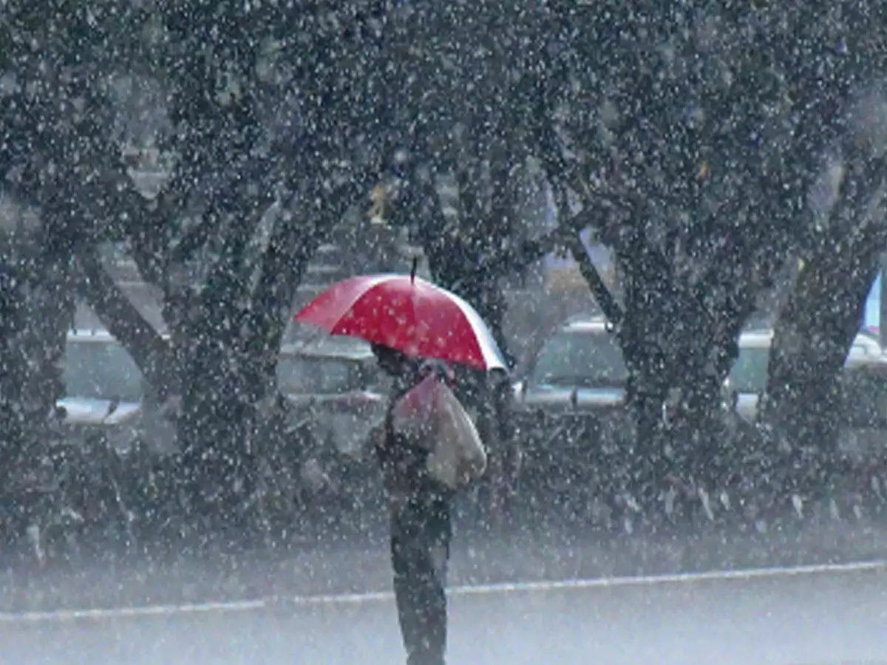
شِـتـاء

Slide 20

شَـمـعـة

Slide 21
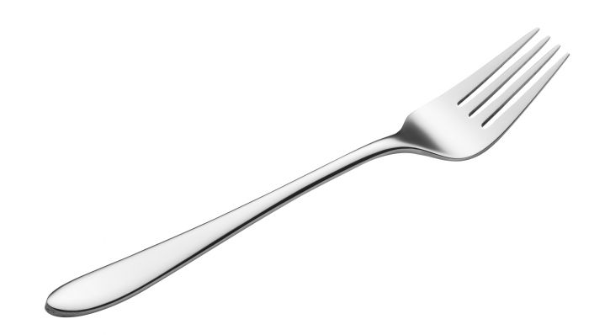
شـوكـة

Slide 22

شـاطئ

